Slide 1
Utskott Nära vård 220826

Slide 2
Dagordning
Mötet öppnas
Upprop
Val av justerare
Utvecklingsmedel nationella överenskommelser
Organisation och resurser
Psykosociala team
Prehospital akut vård vid psykisk ohälsa
Psykisk hälsa – förstärkta aktiviteter suicidprevention hösten 2022
Modellområde Östra Norrbotten
Polsam 31 augusti – genomgång av dagordning
Övriga frågor

Slide 3
§4 Utvecklingsmedel nationella överenskommelser

Slide 4
God och nära vård

Slide 5
Psykisk hälsa
Region NB totalt: 25 084 750 kr.
8 175 889 kr av dessa är avsedda att användas för gemensamma insatser tillsammans med länets kommuner.

Slide 6
Beviljade nationella medel per augusti 2022
Psykisk hälsa
Område | Exempel på satsningar | Nationella medel exkl OH, tkr | Beviljade medel till verksamheten, tkr | Återstår, tkr
Insatser för barn och unga | Dans för hälsa, översyn av barn- och ungdomshälsan, psykologer till barn- och ungdomshälsan och förbättrad ätstörningsvård | 6506 | 6506 | 0
Kunskapsbaserad och säker hälso- och sjukvård | Implementering av Safewords i heldygnsvård, länssamordnare för psykiatrin, psykologiskt ledningsansvarig/VO | 1913 | 1913 | 0
Utvecklingsarbete från handlingsplaner | Vårdsamordnare psykosocialt team i Södra, Översyn psykisk hälsa i primärvården, Förstudie lågtröskelmottagning i länet, Utveckling NPF-team på BUP | 4152 | 4152 | 0
Traumavård | Kompetenshöjning kring små barn med trauma, öka traumakompetensen inom barnpsykiatrin, Utbildning och behandling av trauma vid flyktingmedicinsk enhet. | 957 | 957 | 0
Länsgemensamma medel - Utvecklingsområden tillsammans med kommunerna | Insatser för personer med samsjuklighet, insatser för stärkt brukarsamverkan suicidprevention, ungdomsmottagningar | 6582 | 6582 | 0
Totalt |  | 20 110 | 20 110 | 0

Slide 7
Beviljade nationella medel per augusti 2022
Nära vård
Område | Exempel på satsningar | Nationella medel exkl OH, tkr | Beviljade medel till verksamheten, tkr | Återstår tkr
Omställning av hälso- och sjukvården - med primärvården som nav | Filialer och servicepunkter, videobesök Vård i Norr, allmänmedicinska vårdplatser i Haparanda, Digitalen, Folktandvårdens internstafetter, utvecklingspott modellområde Östra Norrbotten | 46339 | 32714 | 13625
Goda förutsättningar för vårdens medarbetare | PTP-psykologer till BUP, översyn palliativ vård, BT-läkare bastjänstgöring, allmänläkarkonsultorganisation (ALK) i Norrbotten, utbildning KOL och diabetessköterskor, kompetensenheten Bergnäset, utbildning SIP | 37557 | 31626 | 5931
Vidareutbildning för sjuksköterskor | Studielön för VUB ssk både pågående och planerade utbildningar för sjuksköterskor inom regionens egna verksamheter samt privata hc | 7653 | 7035 | 618
Karriärtjänster för specialistsjuksköterskor |  | 1913 | 0 | 1913
Insatser inom ramen för vision e-hälsa | Sjukvårdsrådgivning 1177 | 1913 | 1 913 | 0
Förstärkning av ambulanssjukvården | Förbättrade undersökningsmöjligheter av patienter inför beslut om behandling och vårdnivå; utrustning. Införande av en operativ ledningsfunktion på SOS Alarm; personal, arb. plats och utrustning. Komplettering av utrustning i det akuta omhändertagandet; träningsdockor | 1875 | 1 875 | 0
Totalt |  | 97 250 | 75 163 | 22 087

Slide 8
§5 Organisation och resurser

Slide 9
§6 Primärvårdens omhändertagande av psykisk ohälsa
Carin Nordberg, länssamordnare psykiatri Kristin Jarneland, verksamhetsutvecklare

Slide 10
Vad säger patientföreningarna?

Slide 11
Patientföreningarnas synpunkter
Behandling före/i väntan på diagnos
Lyssna på patienten/ge ett gott bemötande
Bredare kompetens i primärvården
Finns andra evidensbaserade behandlingar, förutom KBT och läkemedel?
Bättre flöden mellan primärvård, specialistpsykiatri och kommun
Samverkande team mellan primärvård och specialistvård för att slippa ”slussas runt”

Slide 12
Patientföreningarnas synpunkter forts.
Behövs remisser?
En kontaktperson som ”håller i trådarna” när det förekommer många vårdkontakter
Kortare väntetider
”Ingen ska behöva vänta flera månader på att få rätt vård, stöd och behandling”

Slide 13
Bakgrund

Slide 14
Nuläge
Stora skillnader i omhändertagande av psykisk ohälsa på de olika hälsocentralerna
Skillnader vad gäller arbetssätt, samarbetsformer och gränsdragning mellan primärvård och specialistpsykiatri

Slide 15
Styrning
Hälso- och sjukvården ska vara jämlik
Anna Nergårdhs delbetänkande ”Rätt stöd till psykisk hälsa”
Vårdval 2022: Samtliga hälsocentraler ska kunna erbjuda patienter omhändertagande av ett psykosocialt team
Psykosocialt team: En interprofessionell teamsamverkan runt patienten med olika kompetenser

Slide 16
Uppdrag
1-2 psykosociala team inom varje VO som förstärks med resurser från specialistpsykiatrin
Vård med digitala lösningar ska utgöra en självklar del av teamens arbetssätt
Teamen innefattas av konsultation från specialistpsykiatrin

Slide 17
Samarbetsvård
Förslaget

Slide 18
Definition av det psykosociala teamet
Vårdsamordnare (Ssk)
Samtalsbehandlare Psykolog
Kurator
Fysioterapeut
Arbetsterapeut
Rehabkoordinator
Allmänläkare (PAL)
Patient
Förstärkning med resurser från specialistpsykiatrin
Psykiatrikonsult

Slide 19
1-2 psykosociala team/VO
Hälsocentral 1
Kurator
Psykolog
Hälsocentral 2
KBT-behandlare
Arbetsterapeut
Psykosociala teamet
Hälsocentral 3
KBT-behandlare
Psykiatri-ssk
Hälsocentral 4
Vårdsamordnare
Fysioterapeut

Slide 20
Stegvis vård

Slide 21
Exempel stegvis vård vid psykisk ohälsa i primärvården
Förebygga
Bedöma/Behandla
Stöd till självhjälp.
Rådgivning.
Hänvisning till internetbaserad rådgivning tex 1177.se eller iKBT
Kortare fokuserade individuella insatser. Guidad självhjälp med inplanerade besök
Grupp-
interventioner i blandande eller diagnos-specifika grupper
Upprepade individuella sessioner
Remiss till psykiatrisk specialistnivå
Psykoedukativa/ psykopedagogiska stöd
Levnadsvane - mottagning
Öppna föreläsningar
Längre och mer resurskrävande insats
Kontakten stannar på den nivå där patienten når förbättring
Kortare och mindre resurskrävande
Förebygg- ande insatser

Slide 22
Exempel på arbetssätt
Närstående involveras och erbjudas stöd enligt ”Nationell anhörigstrategi inom hälso- och sjukvård och omsorg” (S2022/02134).
Vård- och insatsprogrammen för diagnosområdet säkrar att evidensbaserade insatser erbjuds patienterna.

Slide 23
Mätbara mål
Arbetsgruppen har föreslagit sju mätbara mål.

Slide 24
Kompetensutveckling personal
Arbetsgruppen har identifierat ett antal områden där särskilda kompetensutvecklingsinsatser måste genomföras.

Slide 25
Tidsplan
Det nya arbetssättet införs som en pilot i Boden och i Södra Norrbotten under hösten 2022.
Arbetssättet införs i resterande verksamhetsområden under våren 2023.
Efter införandet ska det nya arbetssättet utvärderas.

Slide 26
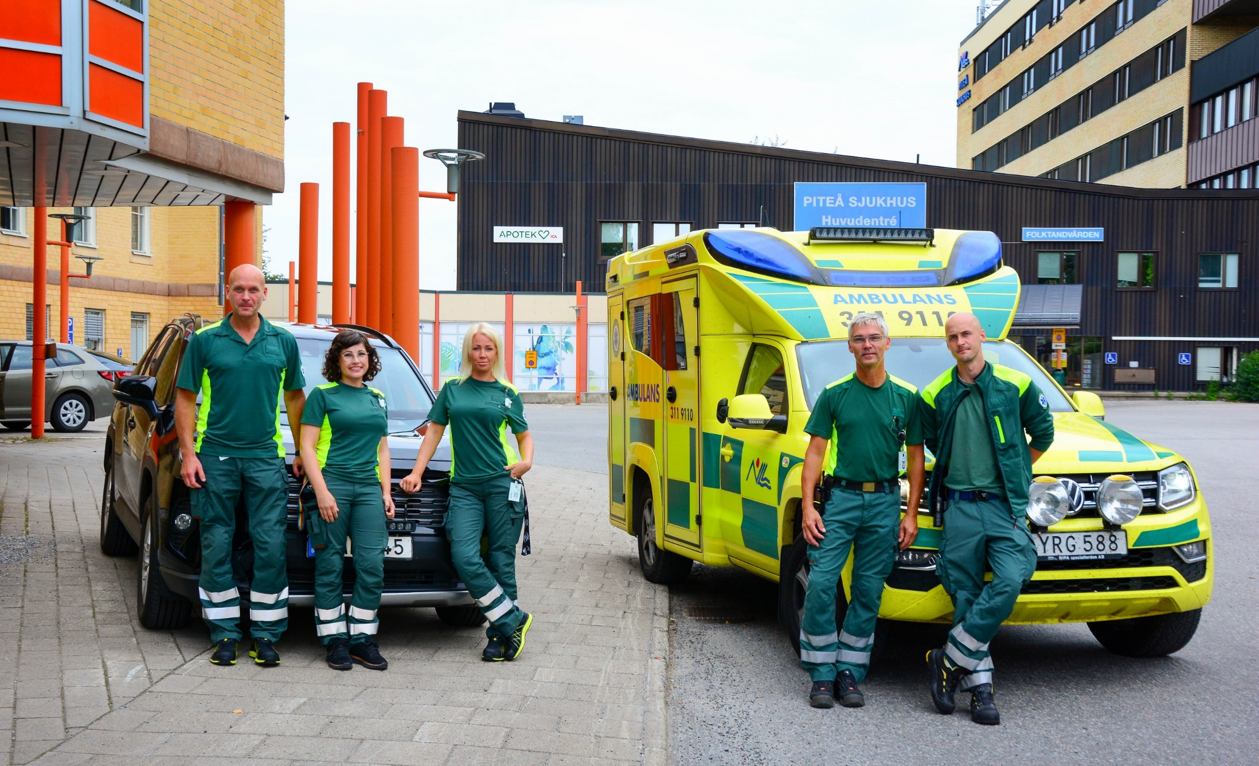
§7 Prehospital psykiatrisk akutsjukvård
Ett samverkansprojekt med Ambulans, Polis och Psykiatrin i länet
Sofi Enström, projektledare Carin Nordberg, länssamordnare psykiatri

Slide 27
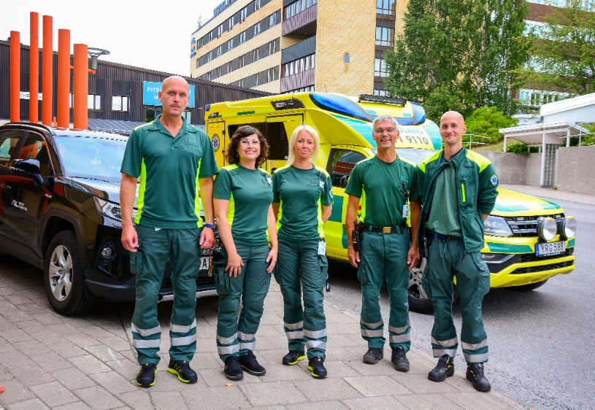
Prehospital akutpsykiatri – AKUTPSYKIATRISK VÅRD I HEMMET, ARBETSPLATSEN ELLER SKADEPLATSEN
”Prehospital sjukvård, är den sjukvård som bedrivs av ambulanspersonal på hämtplats (i hemmet, arbetsplatsen, skadeplatsen) samt under transport i ambulans (bil, helikopter eller båt).”
FLISA - Föreningen för Ledningsansvariga Inom Svensk Ambulanssjukvård, preshopital akutsjukvård
Notes:
”Så här beskriver FLISA Föreningen för Ledningsansvariga Inom Svensk Ambulanssjukvård, preshopital akutsjukvård.”
I höst har jag och ambulanssjuksköteskan Andreas Hansson blivit inbjuden till FLISA kongressen som kommer hålls på Piteå Havsbad.
Det finns ett stor intresse över landet för Norrbottens prehospital akutpsykiatriska utveckling - I södra Sverige finns sedan några år tillbaka psykiatriambulanser i de större städerna, som ständigt utökas. Region Norrbotten är ett unikt län, stort som en fjärdedel av hela landet och gränsar både till Norge och Finland. Utmaning hur man gör det jämnlikt för våra patienter och resurseffektivt.
Prehospitala akutpsykiatrin
- Inom den prehospitala akutpsykiatrin larmas ambulerande psykiatrisk personal ut till patienter som gjort ett suicidförsök eller riskerar att ta sitt liv. Personal kan också ofta möta patienter med akut psykos, förvirringstillstånd, panikångestattacker, aggressivitet eller missbruk.
Vad är FLISA : Flisa har som främsta syfte att med gemensamma kompetenser utveckla svensk ambulanssjukvård. Föreningens är en ideell organisation och de förtroendevalda skall väljas från de olika regionerna och yrkesgrupperna för att på bästa sätt nå allsidighet och därmed bäst kunna spegla svensk ambulanssjukvård,
Flisa verkar även för vidareutveckling och kvalitetssäkring / uppföljning genom att arbeta med ett nationellt kvalitetsregister, AmbuReg.

Slide 28
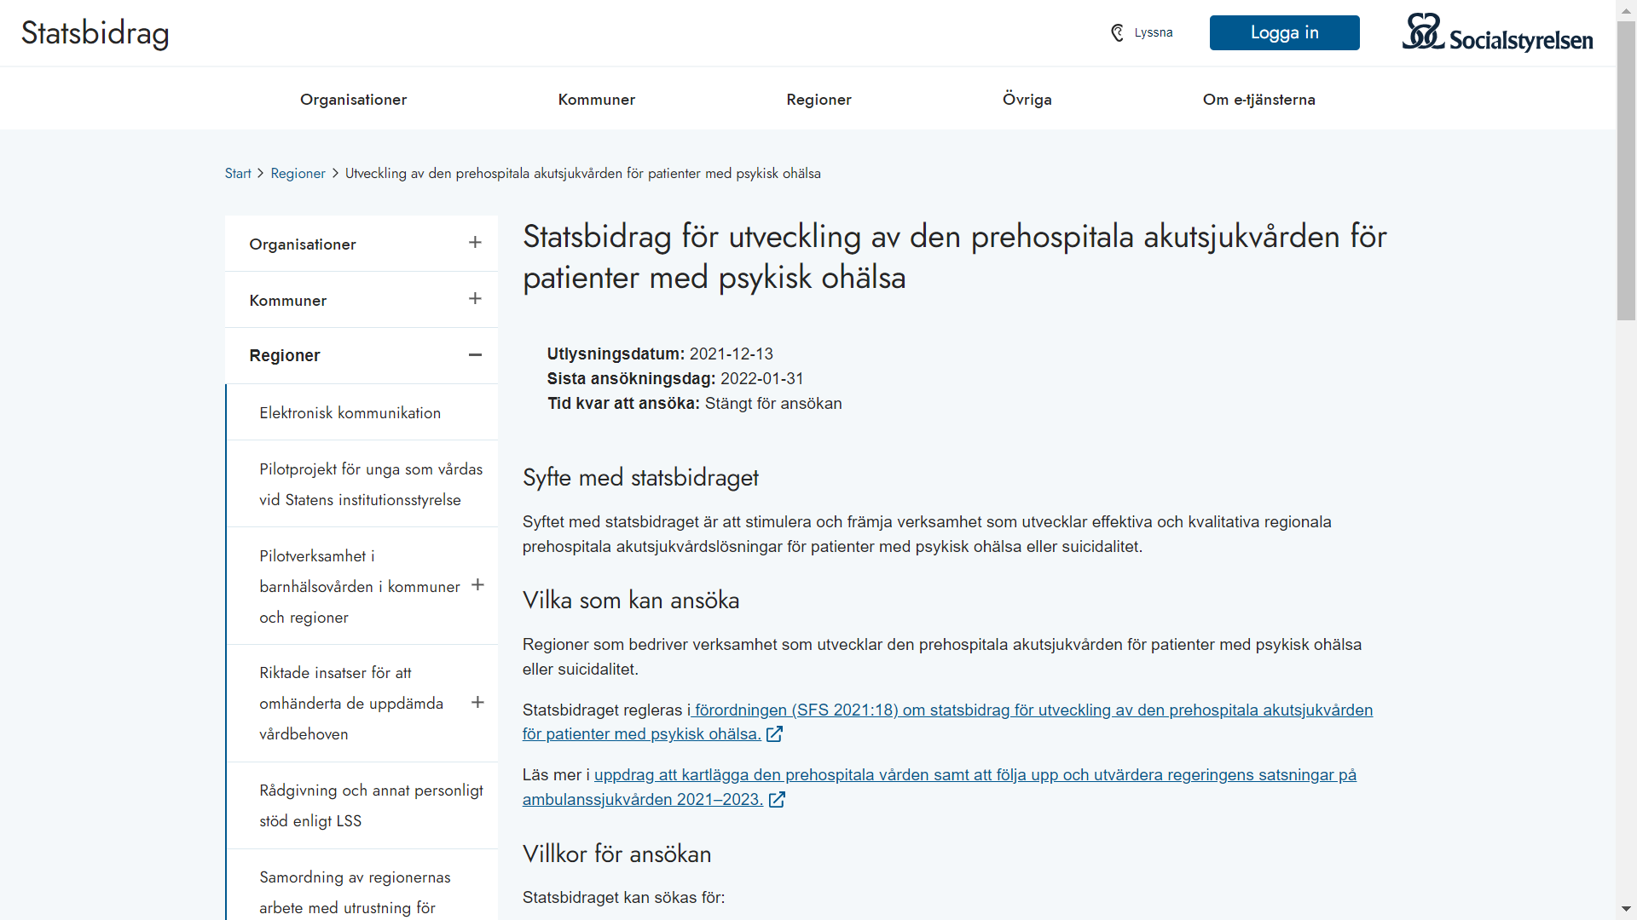
Stadsbidrag
Statsbidraget söktes på följande punkter:
Inrätta psykiatriambulanser
Utveckling av arbetssätt genom digitala hjälpmedel och system,
Anpassningar i verksamheterna, material, utbildningsinsatser m.m
Kostnader för administration av den verksamhet som bidrag lämnas för.
Notes:
Regeringen och Sveriges Kommuner och Regioner (SKR) har sedan 2008 ingått överenskommelser om stöd till riktade insatser för att förbättra vården och omsorgen för personer som har eller riskerar att få, psykisk ohälsa.
Region Norrbotten sökte och beviljades statliga medel från Socialstyrelsen.
Medlen ämnades användas till: Införande av en mobil akutpsykiatrisk enhet som samverkar med ambulanssjukvården, polis och vårdgrannar.”

Slide 29
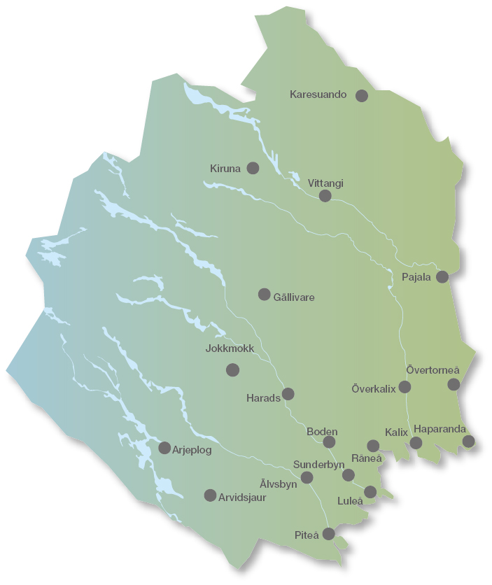
Mobila akutpsykiatriska team
Gällivare
Mobil akutpsykiatrisk enhet (MAE),
Sunderbyn
Mobil akutpsykiatrisk enhet (MAE)
Piteå
Mobil akutpsykiatrisk enhet
(MAE)
Notes:
Region Norrbotten vill i projektform förstärka ambulanssjukvården med tre mobila team från vuxenpsykiatrin vid länet tre sjukhusorter Gällivare, Piteå och Sunderbyn sju dagar i veckan. Man hade granskat alla vårdintyg under en tid och kunde se att överrepresentation kvällstid. I samma veva JO anmälda polisen regionen för överutnyttjande av deras polisresurser vid just vårdintygsbedömningar. Där en sjukvårdsresurs från regionen hade kunnat bistå med transporten. Vid projketet start bedömdes att egentliga psykiatriambulanser inte var möjliga starta i vårt stora län på så kort sikt. Men vi såg det möjlighet med starta upp samverkan med Blåljus med väl förstärka mobila akutpsykiatriska team.
Hur praktiskt går det till????
Vi kallar det samverkanslarm vid psykisk ohälsa, hot om suicid
---------------------------------------
När patienten eller anhörig ringer 112
- Larmas både en ambulans ut och MAE via RAKEL-radio för samverkanslarm.
Ambulansen som ofta hinner först till platsen gör en somatiskbedömning som uppgift. Frikänns patient kan ambulans åka iväg på andra priolarm, akutpsykiatrin (MAE) tar över. ---------------------------------------------
Vad gör då psykiatrin hemma hos patienten?
Psykiatrin har tillgång till patientens journaler/psykiatrijournal/krisplaner på väg till platsen - kan läsa på om patiens psykiatriska anamnes, informera ambulanspersonal som inte kan se patientjournaler.
Psykiatrin kan ta mer väl underbyggda beslut, sucidriskbedmning/hot och våld.
Psykiatrin bedöma om man kan lämna patienten hemma med fortsatt uppföljning av psykiatrin eller om psykiatrin ska transporterar in patient till vårdinrättning för läkarbedömning.
Läkemedel kan ges som inte finns i vanliga ambulans, psykosmedicin, lugnande, sömntabletter,
Digitalkonsultation med läkare från hemmet, digitala lösningar.
Fördelar:
Psykiatrin har tid att prata med patienten, lirka, prata med anhöriga.
Psykiatrin har ofta en personkännedom till många patienten. De har en kontakt med psykiatrin sen tidigare.
Vårdintyg kan undvikas och polispatrull behöver inte larmas ut, eller behöver inte ta transporten av patienten. Detta är bra för patienten. Minskar stigmatisering.
Digitalkonsultation med läkare från hemmet, digitala lösningar.
Pågång:
- I länets glesbygd där vi inte når med våra mobila lösningar från psykiatrin ska personal utbildas och tillskapa befintlig sjukvårdsresurs i psykiatri för att förstärka och säkra bemötande samt erbjuda konsultation till psykiatriker.

Slide 30
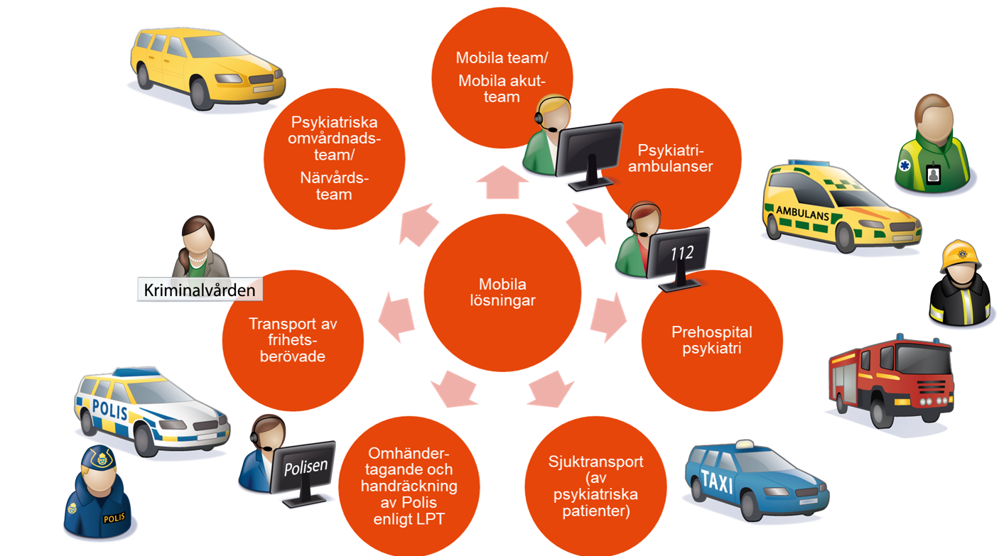
Samverkanslarm
Notes:
Pojke på 17 år autistisk, larm inkommer till SOS – Pojke hotar föräldrar: Polis och ambulans samt MAE larmas ut. Polis först på plats, närmsta ambulans befann sig i Älvsbyn 7 mil bort. Situationen har lugnat sig när vi kommer, vi ropar motbud till ambulans som inte behöver åka från Älvsbyn. Samtalar med föräldrar och försöker få en bild av situationen. Föräldrar vill att vi ska ta med honom till barnpsyk. Pojken befinner sig på sitt rum, spelar dator. Vi gå upp och pratat med honom, berättar att han blev arg när han inte fick pengar för att köpa spel, hotade med redskap då. Kan se att det blev fel, han fick ett raseriutbrott.
Efter samtal med pojken och lirkande går han med på att han kanske ska kunna arbeta för att få pengarna till spel om han hjälper till hemma, gå ut med hunden, tjäna ihop dem på andra sätt. Han går med på ta sin kvällsmedicin, vi ger han smörgås och macka och han ska sen lägga sig och sova. Föräldrarna kan lugna ner sig, pojken stannar hemma, polisen tar upp en anmälan av hot, men lämnar plats. MAE samtalar med föräldrarna, ger rådgivning.
MAE tar kontakt med BUP som följer upp familjen efteråt.
Kvinna med bipolär sjukdom, har ett barn på 1 år samt sambo. Bråkat, hotar att ta livet av sig, springer ut med rep i skogen. MAE och Polis larmas ut, MAE ha ca 20 minuter bilväg till platsen. Mae får tag på henne via telefon kan hålla henne i samtal tills vi anländer till platsen och börjar söka igenom. Vi har då även hunnit läsa igenom journalen och har en bakgrund på patienten. Polis anländer senare, kvinna hittas men hon springer iväg, en hängsnara hittas i träd som tas ner. Vi springer efter henne i skogen, slutligen kommer hon med upp till huset, sätter sig ner och pratar med oss. Hon vägrar först vård, taggig och irriterad, men följer efter att vi lyssnat och lirkat, går hon med på att åka i MAEs bil till psykiatrin för att träffa läkare. Polisen kunde lämna platsen. Patient kunde skrivas ut dagen efter och börjat om med sina mediciner och uppföljning från psykiatrin.
I våras larmades vi ut till en man, vars han stått på bron i timmar, lite nerkyld. Kan inte röra sig, upplever sig övervakad och kontrollerad. Måste ha en filmkamera riktad mot sig hela tiden av anhöriga annars går allt fel. Anhöriga förtvivlade och förstår inte vad som händer. Ambulans och polis är på plats när vi anländer, ambulansen uppger att de är enda i stan och de har fått in ett prio 1 akutlarm på en buk och frågar om de kan lämna platsen. Ambulansen kan frigöras. Polis och MAE försöker lirka, men slutar tyvärr i handräckning och patient vägrar vård och gör kraftigt motstånd. Polis tar transport till psykiatrins vårdinrättning, vi stannar pratat med anhöriga. Tröstar och kan berätta om vad som nu kommer ske med honom och var de kan ta kontakt osv.
På festivalen i sommar larmades Ambulans och MAE ut till festivalområdets öltält. En flicka övre tonåren som skurit sig på benen. Flicka som kände sig utanför och gick in på baja maja och skar sig med rakblad. Hon skar djupt och det blödde så pass mycket att hon blev tvungen ta kontakt med ordningsvakter som larmade 112. Ambulans och MAE var där samtidig, de tog henne in i ambulansen. Där kom de överens om att hon skulle in till akuten för att sy samt att MAE skulle följa med in som stöd. Hon fick omplåstring samt MAE samtalade med henne i ungefär en timme. Hon försäkrade dem om att hon inte skulle skada sig mer och dom inte skulle behöva vara oroliga, fick prata ut om vad som hänt, hon gick med på att fortsätta ha kontakt med MAE för uppföljning. En god samverkan med patient i fokus.

Slide 31
Transport till vårdinrättning/stanna hemma?
44% av alla patienterna kunnat stanna hemma efter besök
Ambulanstransport - 21 patienter till vårdinrättning
Polistransport - 9 patienter till vårdinrättning
MAE- transport - 50 patienter till vårdinrättning
Notes:
Av alla samverkanslarm och uppdrag har 44% av alla patienter fått möjligheten att stanna kvar i hemmet och erbjudas prehospital akutpsykiatrisk omvårdnad och uppföljning.
Nov-juli.
Det man kan se i våra samverkanslarm:
Ambulansen och Polisens resurser frigörs i stor utsträckning.

Slide 32
Tidpunkt för inkommande SOS-larm och uppdag nov-juli Piteå och Sunderbyns MAE
Notes:
Man kan dra en slutsatts har inte belägg men samhället börjar stänga ner….
Gruppboenden går över till kvällsbemanning,
Hälsocentraler stänger för dagen.
Stan stänger ner
Du kommer hem från jobbet, ensamheten
Börjar dricka på kvällen/helgen
Jourverksamheter stänger
Apoteken stänger.

Slide 33
Antal SOS-larm och uppdrag Piteå och Sunderbyn per månad
2021-2022
Notes:
Inte bemannat 7 dagar i veckan utan helgen och Piteå började med dagtid från i våras.
Maj, hälsa de vi på SOS informerade om MAE och larmplan.
Ärenden direkt inkommande till akutjour börjades antas, samt åka ut på vårdintygsbedömningar med hälsocentral.
Från juli utökade öppetider i Piteå.

Slide 34
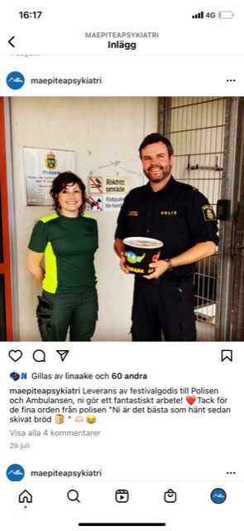
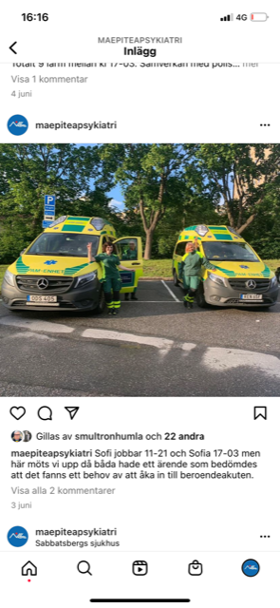
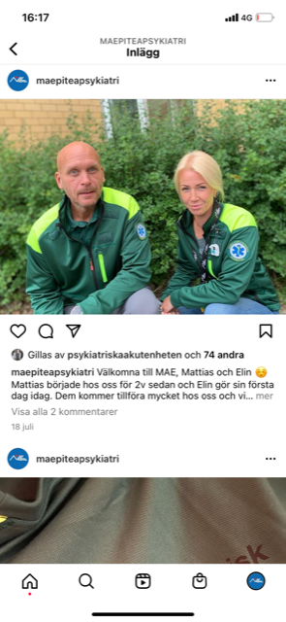
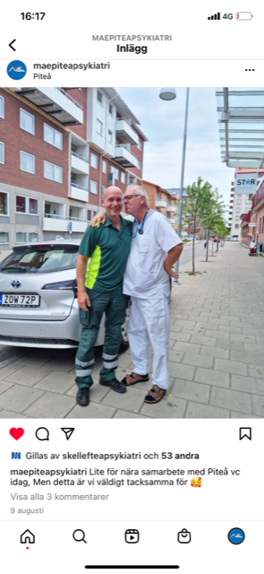
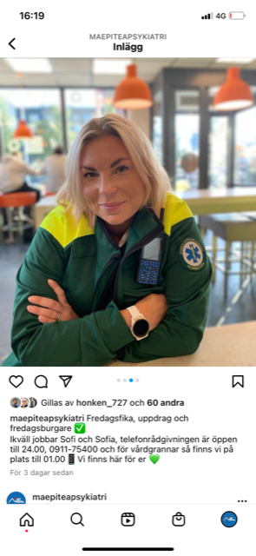
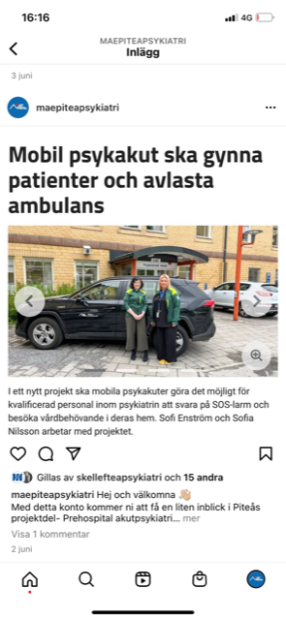
Instagram
FÖLJ OSS @MAEPITEAPSYKIATRI
”Ni är det bästa som hänt sedan skivat bröd” // Polisen i Piteå
Notes:
- Piteå-tidningen
- Besök på PAM (Psykiatriambulans) i Stockholm, juni-22.
- Nya medarbetare, juni, juli 2022
- Information och möten med hälsocentralen, resulterar i gott samarbete och samverkan augusti-22 Ryktet sprider sig, trots info har gått ut har det bästa varit att besöka, visa upp sig och när väl samverkan sker sprider sig ryktet mellan hälsocentralerna.
- Samarbete med polisen och ambulansen, påminna om att vi finns och vi vill samverka tillsammans juli- 22 Följer varandra.
Det tar tid att starta upp en helt ny verksamhet nå ut med information. Informationen behöver upprepas, stora verksamheter med stora personalgrupper måste nås med info att vi finns vid möjliga SOS-larm vid psykisk ohälsa.
Kodning är svårt för SOS-larmoperatörer där av behövs ett nära samarbete och kommunikation med blåljus att påminna SOS att larma ut oss om de ser att detta är psykiatri.
Positiva effekter som ses:
Polisen har ringt och direkt för samverkan
Hälsocentralen kontaktas oss vid vårdintyg – transporter – ringer inte polisen som automatik utan ber oss följa med.
Akuten och jouren skicka MAE-team på uppdrag.
Ambulansen ber SOS larma ut oss till samverkanslarm när de ser att larmen har en psykiatrisk inriktning.
Framtiden?
Projekt till sista december, men vad händer sen ?
Hur kan vi integrera projektdelar i verksamheten ?
Utvärderingen blir kort, och dess effekter inte hinner ses finns rädslan.
Stort upptagningsområde som hela Region Norrbotten. Hur når vi till befolkningen i inlandet med våra team?
Vilken kapacitet och upptagningsområde kan vi se att MAE-team kan ha?
Hur kan vi ge nära vård i digitalform.
Utbilda och utveckla sjukvårdsresurs i inlandet dit inte team når vid 112-larm?

Slide 35
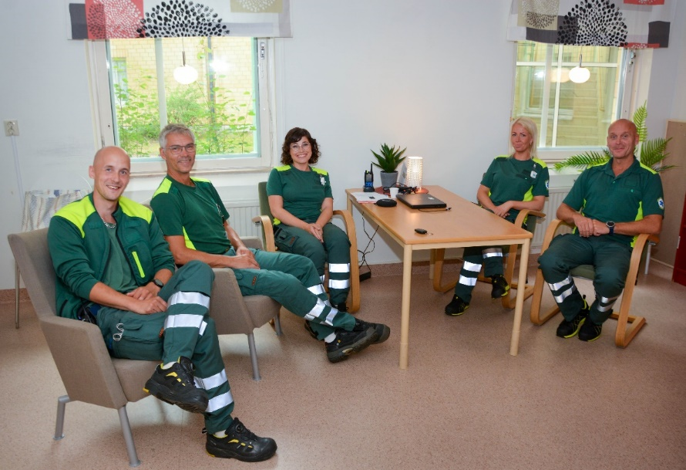
Diskussion eller frågor?

Slide 36
§8 Psykisk hälsa – förstärkta aktiviteter suicidprevention hösten 2022
Handlingsplan för psykisk hälsa finns upprättad men aktiviteter försenades pga fördröjt internt beslut inom Region Norrbotten 2021.
Länsgemensam handlingsplan suicidprevention – förväntas beslutas på Polsam 31 augusti.
I vår gemensamma handlingsplan tillsammans med kommunerna finansieras aktiviteter med inom områdena:
Personer med samsjuklighet
Stärkt brukarmedverkan
Suicidprevention
Förstärkta insatser för barn och unga
Region Norrbotten har utlovat kompensation till kommunerna (för de medel som skickades tillbaka till staten 2021) för att intensifiera arbetet under hösten 2022.
Medlen ska användas hösten 2022 för att förstärkta aktiviteter i handlingsplanen. Möjlig inriktning
Lokala handlingsplaner för suicidprevention
Insatser till skola och elevhälsa för att arbeta med suicidprevention och psykisk ohälsa hos barn- och unga
Prehospital psykiatrisk akutsjukvård

Slide 37
§9 Modellområde Östra

Slide 38
Medborgardialoger Östra Norrbotten
Vad är viktigt för dig?
Greta Sköld, projektledare

Slide 39
Fördjupad dialog
Syfte
Mål
Att befolkningen är medskapande när vi skapar en god och nära vård
Att skapa relation för att på sikt få tillit, som är nödvändig för trygga självständiga medborgare.
Delmål: att gemensamt hitta arenor för fortsatt dialog mellan huvudmän och medborgare.

Slide 40
Annonsen Halvsida NSD och Kuriren,
Samt alla lokala reklamblad
Sociala medier: Facebook, Instagram och
Snapchat.

Slide 41
Deltagare, valda av respektive organisations politiker från styrgruppen.
Kommun
Region
KSO
Socialnämndens ordf + vice
Socialchef
Övertorneå valde att ta med MAS, som också är enhetschef
Överkalix valde att bjuda med kommundirektören
Regionråd
PV chef Östra
Enhetschef resp HC
I Kalix deltog verksamhetschefen för medicinkliniken vid Kalix sjukhus

Slide 42
Vad är viktigt för dig? Vilka behov behöver du få tillgodosedda?
Hur vill du vara delaktig i omställningen till en nära vård?
Hur ska vår samverkan fortsätta?
Vad tycker du ger trivsel och trygghet i din kommun?
Vad gör dig lycklig?

Slide 43
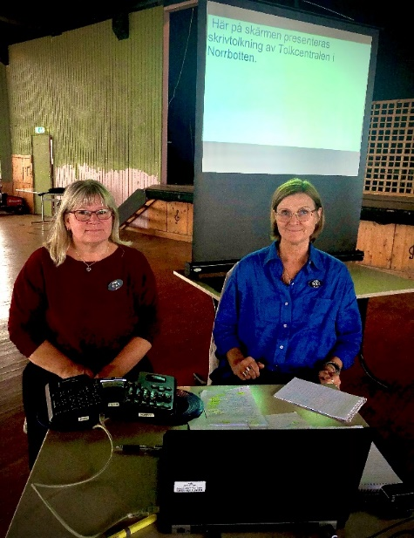
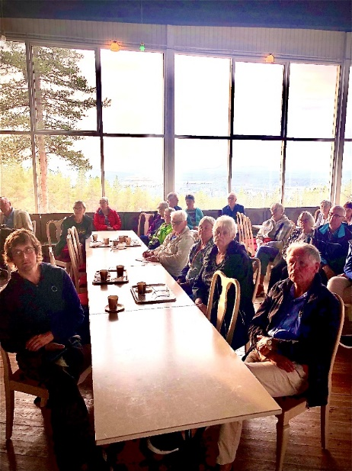
Överkalix
” Det är bara att starta, sätt igång nu- så hakar vi på!”
Tillit, kontinuitet och kvalitet
Samplanera olika behandlingar
Kunna bo hemma länge
Mer tid för hemtjänsten hos brukarna
Låt utbildad personal sköta omsorg och låt andra städa, handla, skotta snö
God tandhälsa behöver tandläkare på orten
Att äldre får prata med en människa på hälsocentralen och inte en maskin
Se över kostnaden och samordningen på dagens sjukresor- låt istället neurolog, kardiolog, ortoped åka ut i glesbygd med jämna mellanrum
Åka runt och erbjuda exempelvis provtagning ute i byarna
Utveckla ett Nära vård råd med oss medborgare
Bjud in till kontinuerliga möten
Slå ihop tillgänglighets/pensionärs/brukarråd till ett gemensamt för kommun/region
Vi vill ha mer information exempelvis- Annonsera i reklamguiden återkommande
Strandpromenadens hängmattor

Slide 44
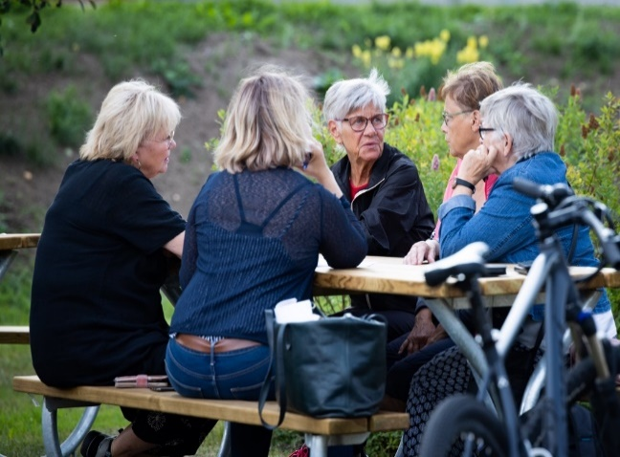
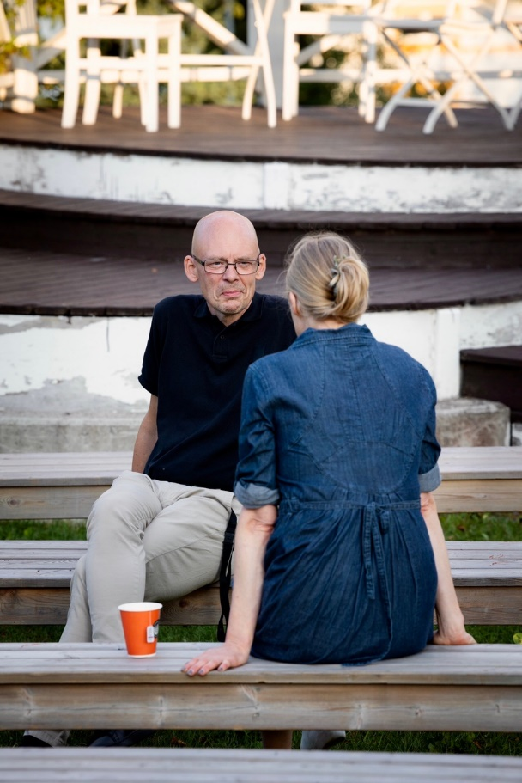
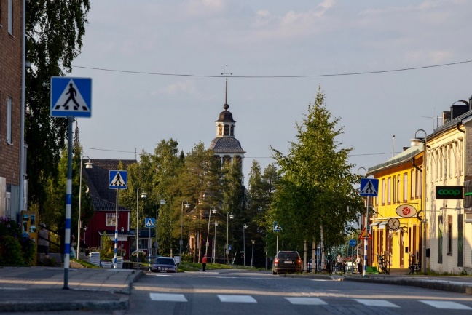
Övertorneå
Viktigt med trygghet och kontinuitet
Rehabilitering i hemmet
Digitaliseringen i hemmet
Få bort stuprören, se och behandla hela människan
Avlastning till anhöriga
Tydlig plan då man åker hem från slutenvård, vad händer nu?
Arbeta med förebyggande vård
Större fokus på psykisk ohälsa
Fortsätta med medborgardialoger
Trygga personalen att de samverkar och utgår från patientens väg genom vården
Hälsocentralen börjar med kvällsöppet tre dagar i veckan

Slide 45
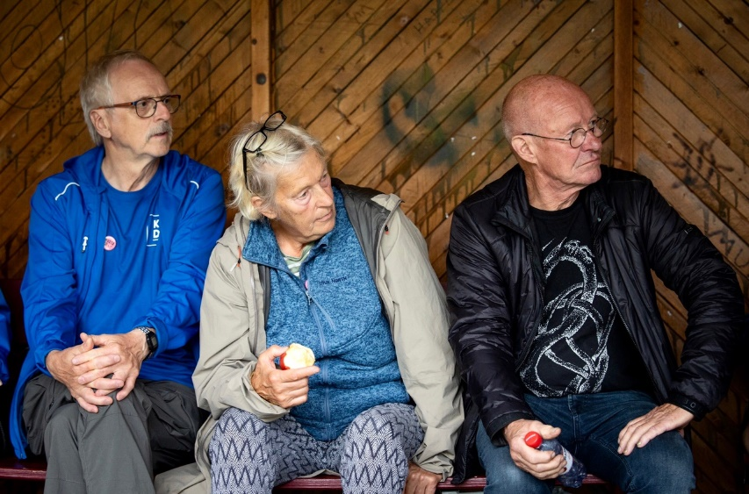
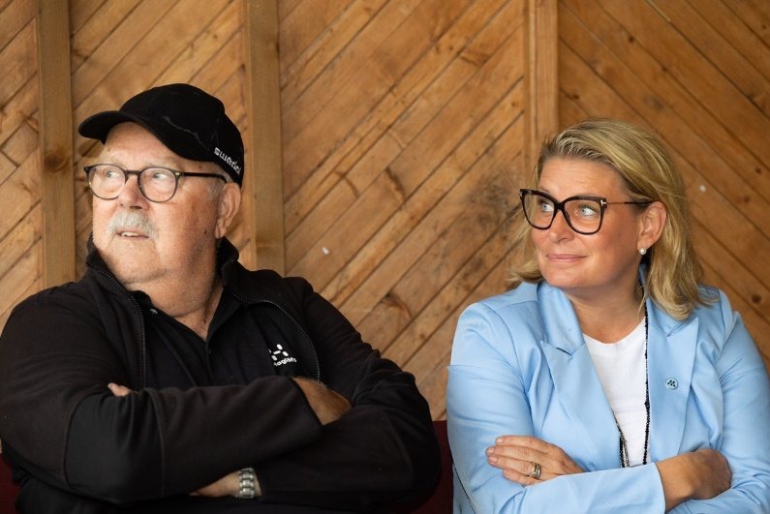
Haparanda
En lätt tillgänglig och nära vård,
Utveckling av teknik behövs/ förväntas både i kommunikation ut till medborgaren och i själva vården ( Utveckling av Digitalen, info till medborgare om att hälsocentralerna betalar för KRY APP:s användandet) Ungdomar använder digitala vägar in helst till vården.
Känsla av Trygghet är en viktig del i vården och omsorgen
Fokus på preventivt hälsoarbete
Enklare sjukvård, kan samverkan förbättras med Finland?
Fler tillfällen för Medborgare dialoger efterfrågades över lag, för ett gemensamt skapande samt för att sprida information.
Hur höjer vi status på vård yrken och får medarbetare att känna att detta är ett bra jobb, hela samhället är viktigt. Hur pratar vi om yrket säljer in de olika professionerna?

Slide 46
Kalix
Jobba modernt med mer mobila/flexibla system som är till för människor
En huvudman för all vård och omsorg/socialtjänst
Kompetensförsörjning
Personcentrering
Jobba med samsjuklighet ffa inom psykiatrin
Vården kommer hem exempelvis Borgholmsmodellen
Rehab av yngre- komma tillbaka till jobbet
Bemötande på HC
Oro att Nära vård kommer öka ensamheten
Mer information till befolkningen, använd olika forum- medborgardialoger, radio, TV, Kalixbladet
Kan kommunen och regionen samordna sina trygghets och patientråd?
Bättre scheman för personal
Bygg ut strokevården- slå ihop kommunens och regionens rehabilitering

Slide 47
Linda och Susanne summerar från Kalix

Slide 48
§10 Polsam 31 augusti – genomgång av dagordning
1. Sammanträdets öppnande
2. Upprop
3. Val av justerare
4. Godkännande av dagordning
5. Föregående mötesprotokoll
6. Tillsammans för Nära vård i Norrbotten – Länsgemensam strategi – Beslutsärende
7. Länsgemensam handlingsplan suicidprevention Norrbotten 2022-2030 – Beslutsärende
8. Översyn ungdomsmottagningar – Beslutsärende
9. Hälsa på lika villkor
10. Övriga frågor
- Barnahus i Norrbotten
-Medborgardialoger Nära vård i Östra Norrbotten
11. Förslag från ledamöter om ärenden att behandla vid framtida
sammanträden
12. Sammanträdets avslutande
Notes:
Information av Marcus Junkka Bideke Norrbottens Kommuner och Sofia
Berg Region Norrbotten

Slide 49
§11 Övriga frågor

